Slide 1

「働き方改革」にむけたBGMのご提案
2019年〇月〇日
株式会社 USEN
法人営業統括部

Slide 2
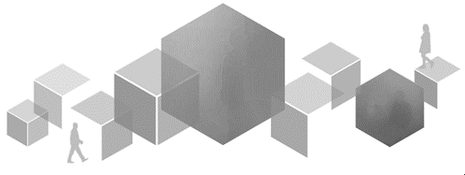
はじめに
人々のライフスタイルに直結する「働き方」について
日本は長時間労働が蔓延化していること、
人口減少による働き手の不足といった問題があがっており、
企業にとって長時間労働の削減や職場環境の改善は喫緊の課題です。
それに伴い、長時間労働の抑制や年次有給休暇の取得促進等の
｢働き方改革｣に取り組む企業が非常に多くみられます。
設立以来、BGMと向き合ってきた弊社では”音で空間をデザインする”を
コンセプトに、オフィスに特化した楽曲の選曲・編成・空間づくりも
手がけております。
職員の働きやすさ向上と理想的なメンタルバランスの構築に向けて
弊社のサービスが一助となれば幸いです。

Slide 3
企業が抱える課題と取り組み
「働き方改革」は、日本の企業文化、日本人のライフスタイル、働くということに対する考え方そのものに着手する改革です。
【課題】
【取り組み】
残業時間軽減
「働きやすい職場」の改革トップ10
１ トップメッセージ発信
２ 休暇取得の推進
３ 労働時間の削減
４ 育児・介護中に時短勤務しやすい配置
５ 業務フローの見直し
６ 労働時間の見える化
７ 無駄な業務の削減
８ 厳格なノー残業デー
９ 管理職向け研修
１０ 会議の運営見直し
労働環境 労働時間
有給取得推進
余暇の活用
メンタルヘルス対策
制度
ハラスメント対策
引用：NTTデータ経営研究所

Slide 4
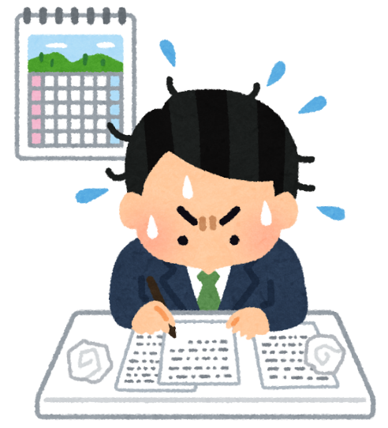
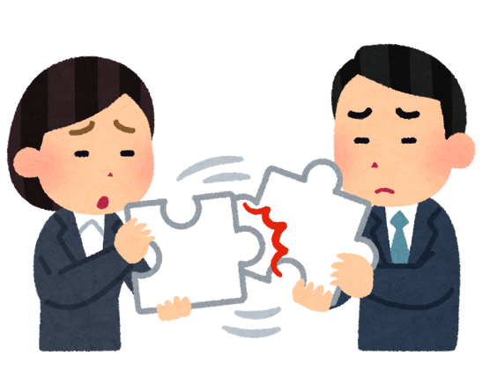
働き方改革の施策としての効果検証～失敗例～
より複雑化する日々の業務
手当たり次第に改善策をとる
評価基準の定義があいまい
「働き方改革」の効果検証が難しい。

Slide 5
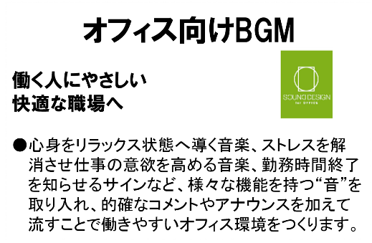
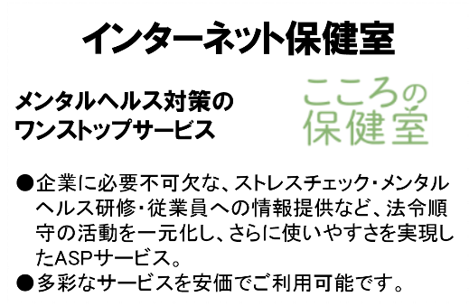
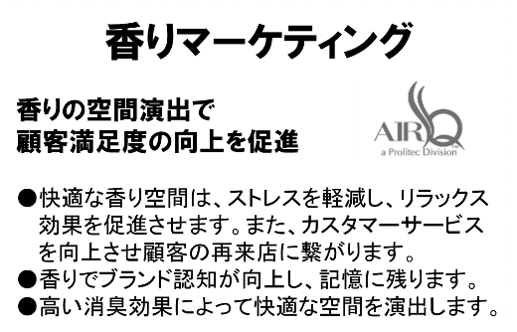
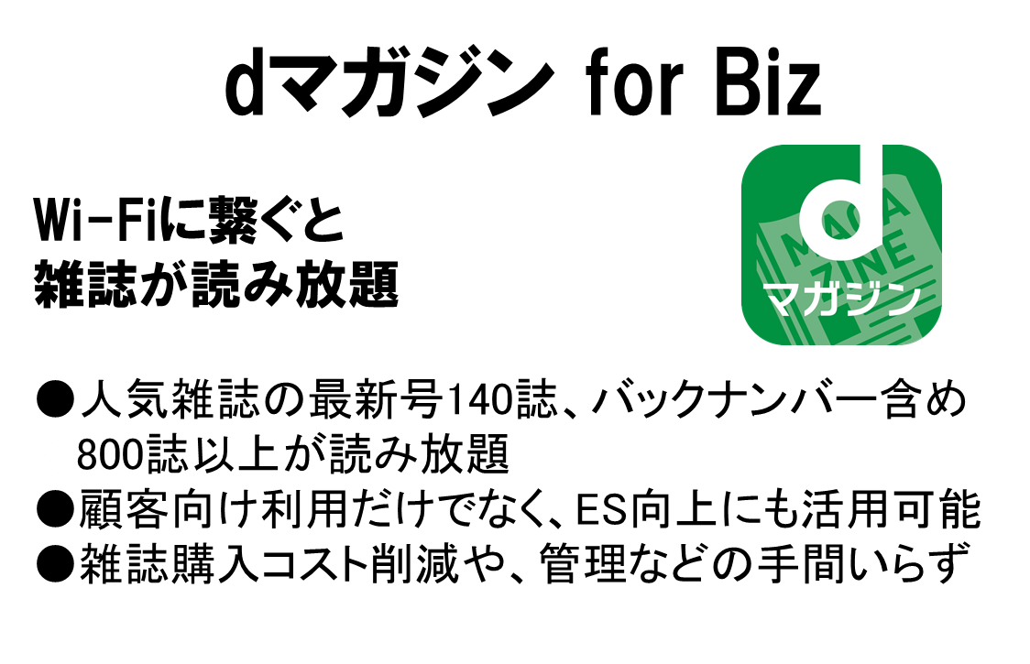
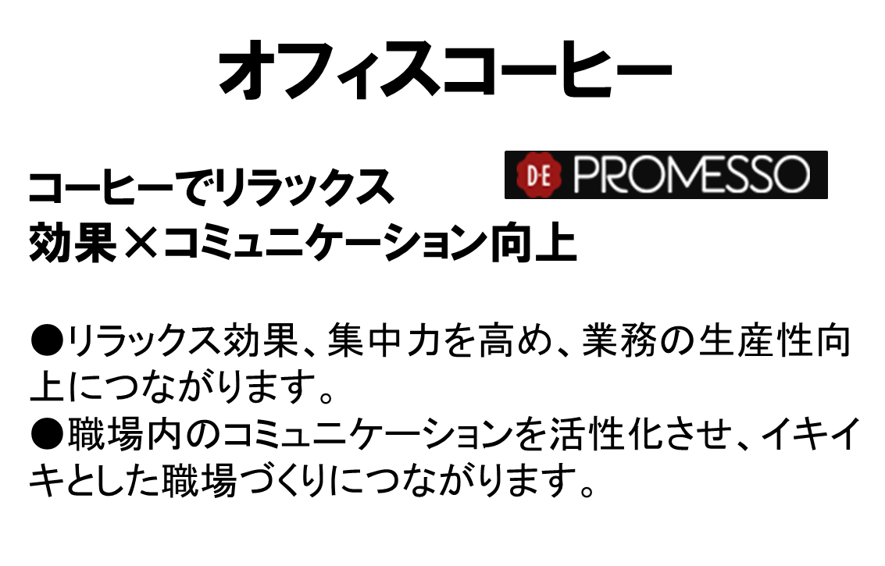
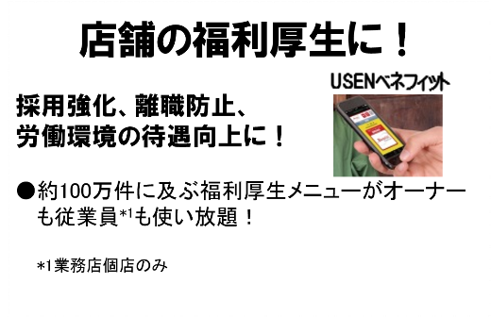
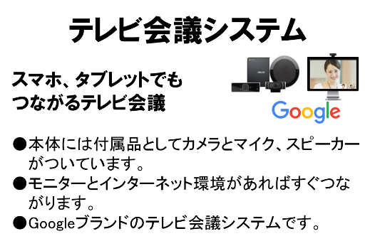
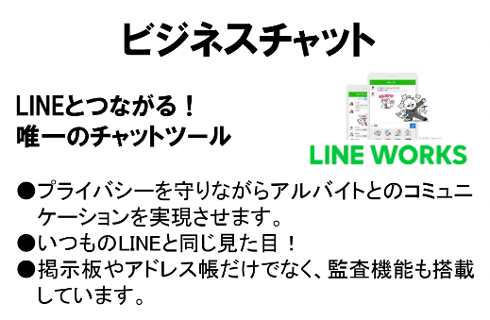

USENで出来る働き方改革のサービスラインナップ
様々なシーンに応じた「働き方改革」が可能

Slide 6

月額5,000円から出来る働き方改革
オフィス専用BGMサービス「Sound Design for OFFICE」
集中力向上
リラックス
集中力を高め、仕事の効率を上げるチャンネル・セレクション。
BGMでオフィスの騒音をマスキングすることにより、集中力を向上させる効果も期待できます。
限られたスペースに多くの人が働くオフィスではストレスがかかりやすいもの。リラクセーション効果をもたらすサウンドで、働く人のストレスを緩和します。
リフレッシュ
気づき
気分転換を促すことで心身の健康を保つチャンネル・セレクション。
明るく爽やかな雰囲気を作り、職場でのコミュニケーション活性化を 目指します。
例えば「ノー残業デー」をアナウンスして定時退社を促す、ラジオ体操で適度な運動を促す…メンタルヘルス対策を支援する便利なサウンドツール。
「Sound Design for OFFICE」は、オフィスに必要な4つの機能で、
音の力で働く人にやさしく、働きやすいオフィス環境をつくります♪

Slide 7
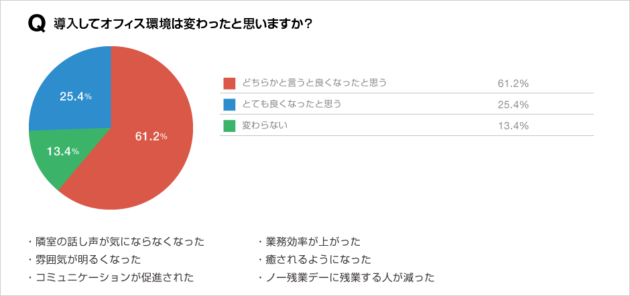

月額5,000円から出来る働き方改革
働き方改革会社と従業員の活性化、細やかな労務管理を音でサポート
「Sound Design for OFFICE」で働き方改革
働きやすいオフィス５つの提案♪
【約87%の企業がSDO（オフィスBGM）を 導入して環境の変化を実感】
健康診断等 会社の行事を告知
年次有給休暇の 推奨
業務の効率化
残業時間管理
メンタルヘルス 対策
労働安全衛生法の
改正に関わる周知
「Sound Design for OFFICE」導入企業様へのアンケート調査より

Slide 8
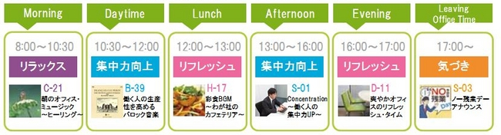
【コメント活用例①】ノー残業デーの徹底
ノー残業デー アナウンス
～毎週水曜日にノー残業デーを実施～
「Sound Design for OFFICE」活用した1日のBGM(例)
カレンダーに登録が出来ますので、祝日・祝前日対応もOK！
会社ごとに365日オリジナルのプログラム対応も可能！
1
２
３
「（チャイム音）お仕事お疲れ様です。お昼休憩の時間です。しっかり休憩をとりましょう」
※休憩の推進と労務管理のバランスを活用
「（チャイム音）18時15分で照明は自動消灯となります。業務を終わらせて、帰宅しましょう！」※照明との連動で気づき度UP
「皆さんおはようございます。本日は、ノー残業デーです。～（時間管理のコメント）」
～残業時間削減の習慣付けから定着へ～
他にも、ワーク・ライフ・バランスを推進するコメントや健康診断の案内など聴覚による気づきを促し、従業員の皆様の健康管理や過重労働対策、
更には社長メッセージなど自由自在に365日音サポート（音サポ）します。

Slide 9
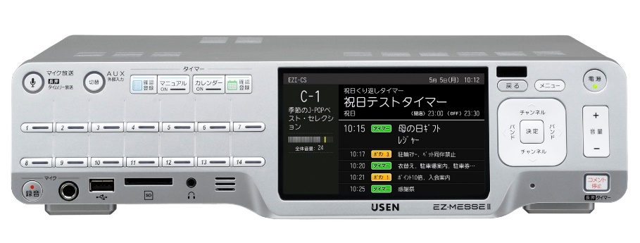
【コメント活用例②】有給休暇の取得推進
有給取得 アナウンス
環境改善を社員・従業員の活力を音楽とコメント放送でサポート
【コメント放送機能付きのチューナーの特徴】
【職場の空気と環境改善の必要性】
有給休暇を取得しづらい理由は「職場の空気」が1位にBIGLOBEが「有給休暇に関する意識調査」を実施
〜同僚は有休取得に実は寛容も、繁忙期の管理職には 要注意！〜 2017年7月31日（月）
https://news.biglobe.ne.jp/economy/0731/atp_170731_9000541018.html
【ＥＺⅡの有給取得奨励のコメント】
■有給休暇の取得奨励
「皆さん、お仕事お疲れ様です。当社では有給休暇の取得しやすい職場環境を整え、プライベートの充実や、友人・家族の方々と過ごし、仕事と生活の調和、ライフ・ワーク・バランスの実現に向けて取り組んでいます。休暇は心身の疲労を回復し、ゆとりある生活をおくるために必要なものです。1人1人がきちんと有給休暇を取得できるよう心がけてください。」
■有給休暇の申請確認、計画的な申請
「皆さん、お仕事お疲れ様です。有給休暇は申請できていますか？また、来月以降の有給休暇の計画は立てていますか？1人1人、有給休暇の取得状況を確認するとともに、取得率の向上に向けて具体的に話し合いましょう。友人や家族とプライベートの時間をゆっくり過ごせるように、業務バランスを考えて計画的な有給休暇を申請しましょう。」
■今月は有給休暇取得促進月間
「皆さん、お仕事お疲れ様です。今月は有給休暇取得促進月間です。取得率の向上に向け、具体的な取得日について話し合いましょう。今月は有給休暇取得促進月間です。」

Slide 10

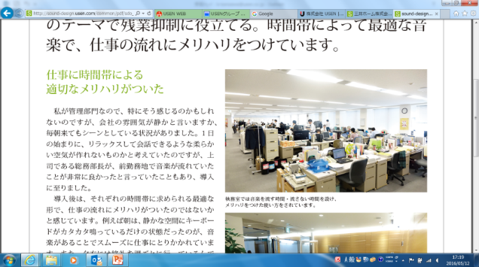
【具体的な取り組み例】
時間帯によって最適な音楽で業務効率向上
導入事例：三井ホーム株式会社 様
【仕事にメリハリがつき、ああああああ
残業時間削減効果も】
導入のきっかけ
活用方法
効果
【働き方改革】
「人の育成」を大事にしているため、働く人たちが パフォーマンスを
発揮しやすい環境を作りたい。
・始業時間：C-24「朝のオフィス・ミュージック～ヒーリング～」
・午前：A-10「心と身体をリフレッシュさせるくつろぎ音楽」で張り詰めすぎない雰囲気づくり
・正午：H-17「彩食BGM ～わが社のカフェテリア～」をかけてリラックスを促進
・午後：S-01「Concentration ～働く人の集中力UP ～」で、業務に最適な環境づくり
・終業時間：ロッキーのテーマ
各時間帯に求められる最適な形で、仕事の流れにメリハリがついた。
朝は、音楽があることでスムーズに仕事にとりかかれていたり、夕方には終礼で
『ロッキー』のテーマを流すことで目途をつけて仕事をする意識がつき、
業務を効率的にこなす社員が増えた。

Slide 11
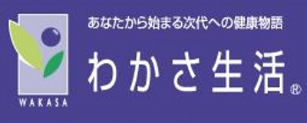
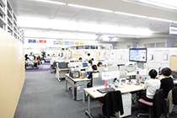
【具体的な取り組み例】
従業員のメンタルケア・仕事効率の向上
導入事例：株式会社わかさ生活 様
【働き方改革の一端として、
オフィスBGMは有効】
導入のきっかけ
活用方法
効果
【従業員のメンタルケアを考慮】
会社の雰囲気が静かなので、 1 日の始まりに、リラックスして、 会話できるような柔らかい空気が作りたい。
【タイマー設定やアナウンス機能を有効的に活用】
・始業時間前：「朝礼5分前です」タイマー設定でアナウンス機能を活用
・午前：「オフィスのクラシック」で生産性の向上をサポート
・正午：「オフィスをお洒落にするsalon jazz」で心地よいランチタイムを演出
・午後：「Concentration ～働く人の集中力UP ～」で、業務に最適な環境づくり
活気がありながらも、心地良い状態で働けており、「心地良い音楽で気持が安らぐ」、「業務に集中できる」といった効果を肌で実感。
従業員のメンタリティが向上し、 仕事の効率UPの効果が得られた。

Slide 12
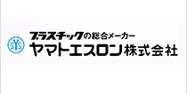
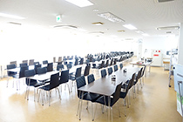
【具体的な取り組み例】
コミュニケーション増加・職場環境の改善
導入事例：ヤマトエスロン株式会社 様
【よりよい職場環境づくりへ】
導入のきっかけ
活用方法
効果
【職場環境改善】
福利厚生、業務環境改善という会社全体での目的から、会社の雰囲気をより良いものに変えていくツールがほしい。
【タイマー設定で時間帯に合わせた 職場環境を演出】
・午前：「モーニングBGM（小鳥の声入り）」でリフレッシュできる朝らしい爽やかな雰囲気づくり
・正午：「美食空間向けJAZZ」で心地よいランチタイムを演出
・午後：「Concentration ～働く人の集中力UP ～」で、生産性の向上をサポート
時間帯や空間に応じたBGMを流す ことで、従業員同士の会話、コミュニケーションが今まで以上に生まれて
活気があり、とても明るい雰囲気になった。

Slide 13
その他

Slide 14
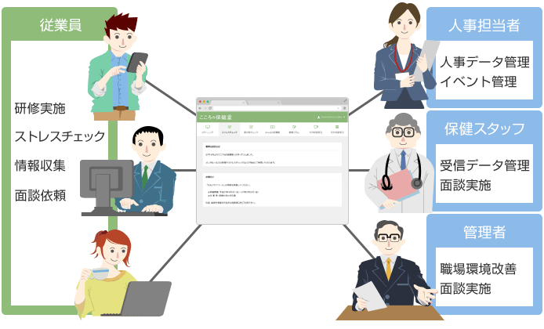
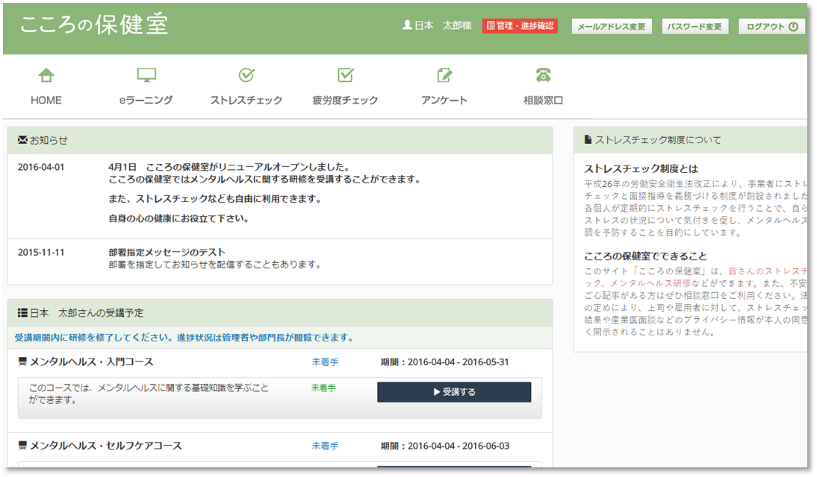
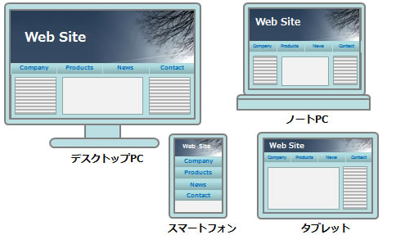
【その他1-1】「こころの保健室」～ストレスチェックを支援するサービス～
「こころの保健室」は、メンタルヘルスに特化した自社専用の保健室を、ストレスチェックから職場の
環境改善のまで、一元管理して、マルチデバイスでセキュアに利用できるASPサービスです。
※１
✔従業員にとって
いつでもどこでも、手軽にストレスチェックや
eラーニングを受けられ、回数制限無く何度でも利用可能。
✔事業者の管理者にとって
分析やデータ保管、学習カリキュラムの策定などの運用負担が軽減される。従来、個々に手配していたメンタルヘルスに関する研修などに代わる「eラーニング」、「疲労度チェック」も含まれたサービスとなるため、コスト削減に繋がる。
✔企業トータルで考えた時
低コストで予算応じて機能を自社最適化できる（法律によって義務化された内容のみ搭載する構成など状況にあわせた仕様変更が可能で、自由度が高い）
本サービスの利用によって得られたデータ（ストレスチェック・疲労度チェック、研修の履歴等）は、最低5年間保管しているためリスク対策が万全にできる。
いつでも、どこでも
PC・スマホで
簡単アクセス
※１ マルチデバイス：サービスやコンテンツを複数の端末（デバイス）間で共通して利用できること
労働安全衛生法の改正に伴う「ストレスチェックの義務化」など
厚生労働省の「指針」や「法令」に沿った取り組みに必要な仕組みを、
簡単かつ体系的に創り上げることができます。
※「こころの保健室」について詳しい内容を知りたい場合は、営業担当へお問い合わせください。無料デモや提案資料を準備いたします。

Slide 15
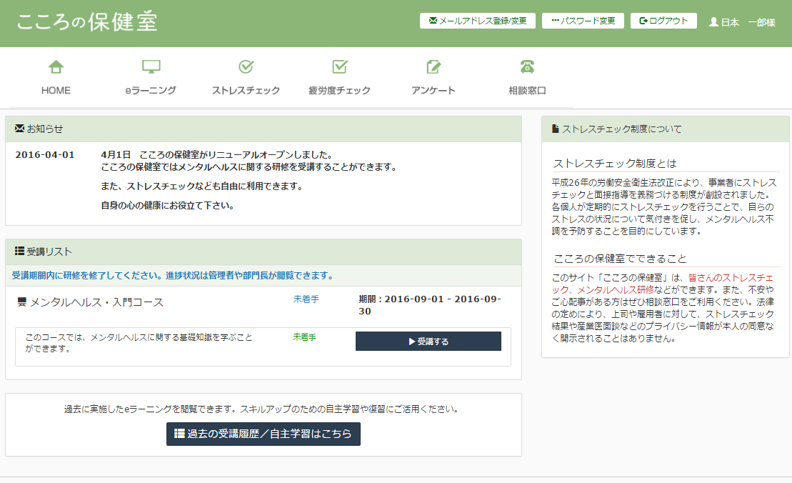
【その他1-2】自社専用のポータルサイトを構築～法令遵守の体制を構築可能～
ストレスチェックだけでなく、一元的にメンタルヘルス対策の活動を展開することができます。
相談窓口が
閲覧できます。
（自社に合わせて、編集可能）
労働者の心の健康の
保持増進のための指針
！ストレスチェックの義務化、安全配慮義務
eラーニングが実施できます。
受講可能なコースが表示されます。
※TOP画面に表示される内容（機能）は、ご契約内容によって異なります。

Slide 16
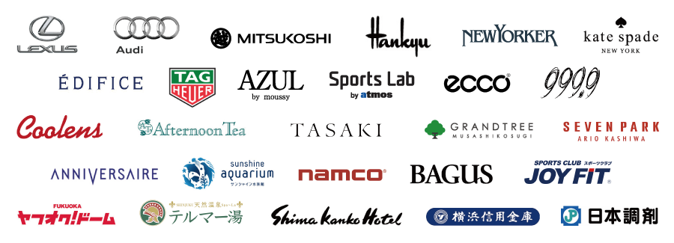

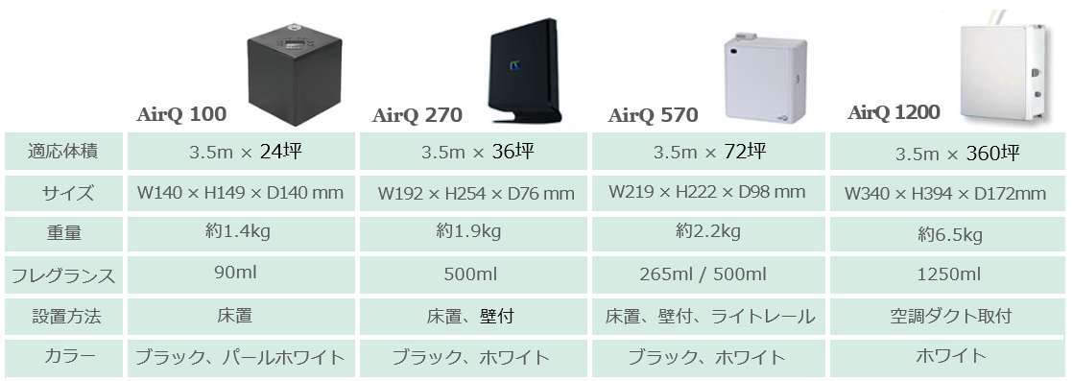
【その他2】香りを使ったリラックス効果・ストレス軽減
香りで上質な空間をトータルプロデュース
オフィスにおける香りの効果とは
従業員のストレスを軽減、リラックス感を促進
-マスキング-
不快臭の上から香りをかぶせるのでなく、特殊消臭剤により、
不快臭を感じる花のセンサーにカバーした上で、嫌なニオイと混ざることなく
効果的に香らせることができます。
たばこ臭、汗臭、下水臭、飲食物の臭いなど、様々な不快臭の消臭が可能。
全国10,000台以上とさまざまな業界で導入いただいております。
導入企業
一覧
ディフーザー一覧
無料トライアルも実施しています。まずはお気軽にお試しください。

Slide 17


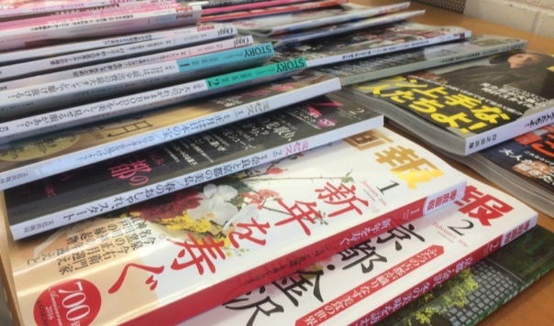
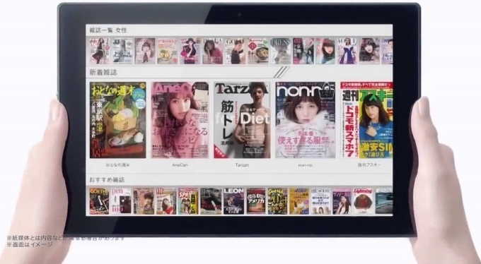
【その他3】dマガジン for Bizによる福利厚生
ES向上～スマホ・タブレットで雑誌が読み放題～
とは？
定額月額料金で、160誌以上の雑誌がスマホ・タブレットで読み放題になるアプリです。docomoでなくても利用が可能！
導入効果
ES向上
休憩時間や社内食堂で、160誌以上（バックナンバー含め800冊）の
雑誌を読め、従業員満足度向上。
コスト削減
月々の雑誌購入コストの削減。購入の手間や管理も簡単になります。
CSRへ寄与
書籍廃棄物の削減し、環境への社会貢献。
★dマガジン for Biz導入イメージ
限られた雑誌のなかから数種類だけ持っていって閲覧する
自分で読みたい雑誌を選ぶ
従 来
導入後
自身のスマホ等でも利用できます。面倒な手続き等はなく、指定Wi-Fiに繋ぐだけでお楽しみいただけます。

Slide 18
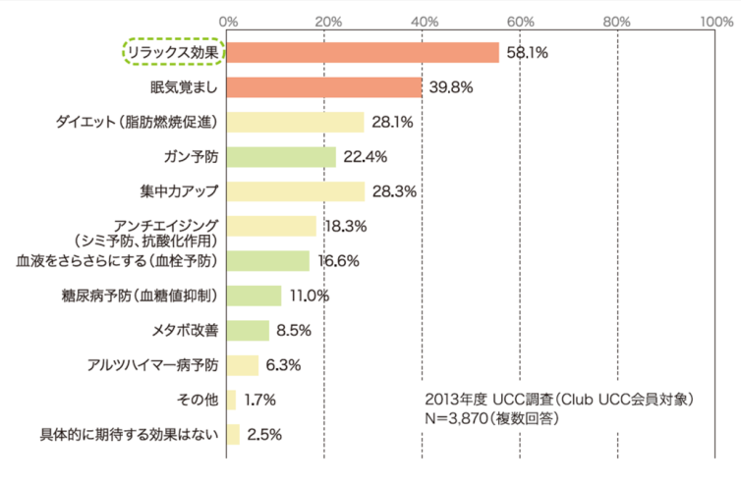
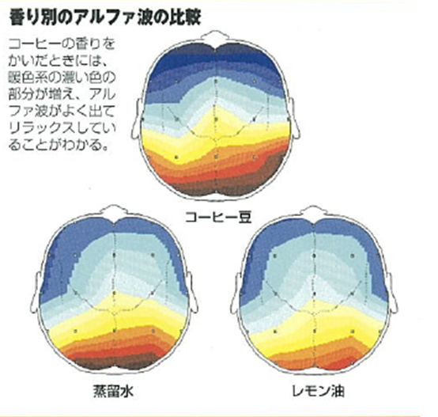
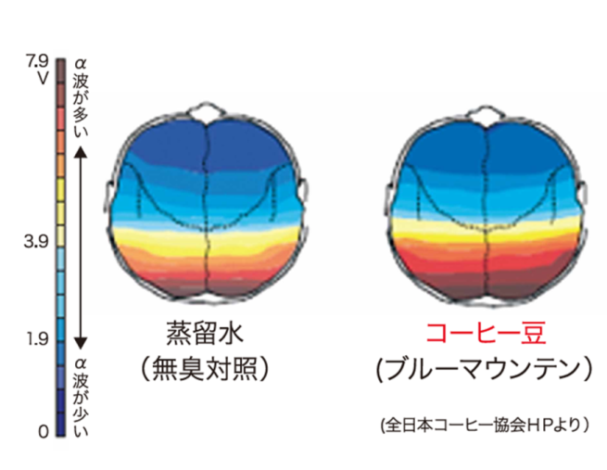

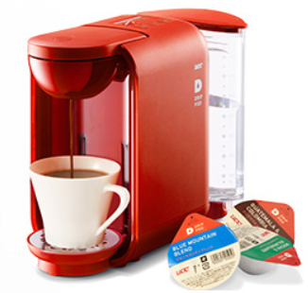
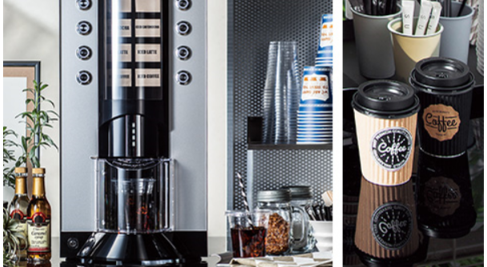
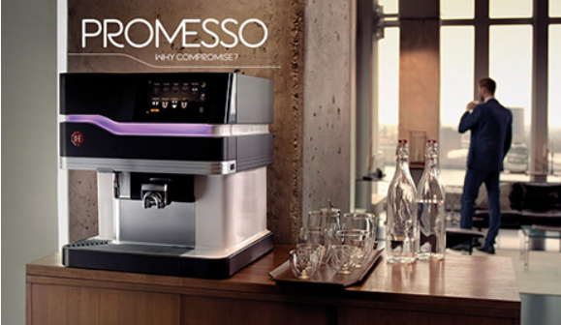
【その他４】 コーヒーでイキイキとした職場づくりへ
コーヒーリラックス効果×コミュニケーション向上 →→→ 働き方改善/生産性向上
導入効果
オフィスコーヒーによって
リラックス効果、集中力を高め、業務の生産性向上につながります。
職場内のコミュニケーションを活性化させ、イキイキとした職場づくりにつながります。
リラックス効果
コミュニケーション活性化
Q:コーヒーにどの様な効果を期待していますか？
リラックスした気持ちで、話をすることで、
コミュニケーション活性化につながります。
ラインナップ
小人数～大人数まで
職場環境に合わせて、
ご提案させて頂きます。
2018年1月新発売

